Slide 1
项目名称：
便利店管理系统
gx

Slide 2
目录
CONTENTS
PART 01
PART 02
PART 03
选题说明
需求分析
系统概要设计
PART 04
PART 05
PART 06
功能模块描述
详细功能设计
总结及展望

Slide 3

01
选题说明

Slide 4
选题说明
大势所趋的管理系统：
随着人们对简便和快捷的购物需求不断的增加，便利店管理系统成为便利店对商品资料、商家销量、会员管理、采购管理、库存管理...等快速建立属于商家的信息化管理重要工具之一。
商家在运营便利店期间时，商家日常就需要记录每日销售商品的数量和类型，同时还要据顾客的整体需求，优化商品数量的购买计划，更好地为顾客提供他们所需的商品类型等事务，常常这些事情令商家力不从心，这时候就需要一个便利店管理系统了。

Slide 5

2
需求分析

Slide 6
需求分析
高效精确的管理系统：
便利店管理系统有健全的权限管理、安全的数据保护，保证门店的正常运营，为顾客提供便利服务。门店也能实现简单又精准的管理会员、商品以及供应商的信息。在实现简单方便的同时，还能够降低成本且安全的管理数据。

Slide 7

3
系统概要设计

Slide 8
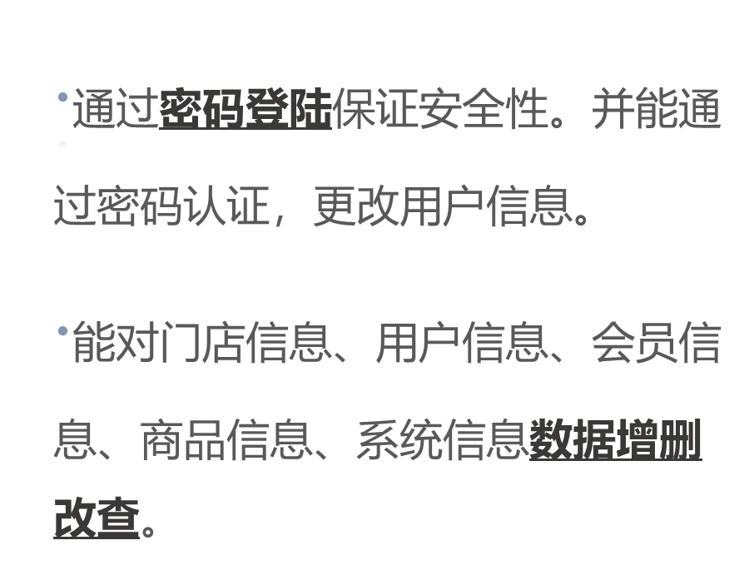
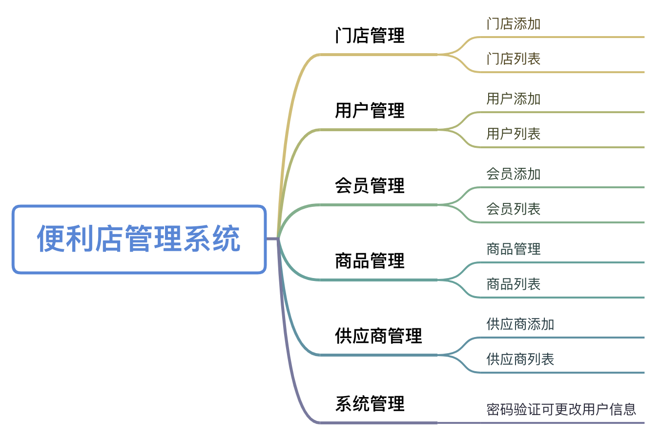
系统概要设计
主要功能：

Slide 9
4
功能模块描述

Slide 10
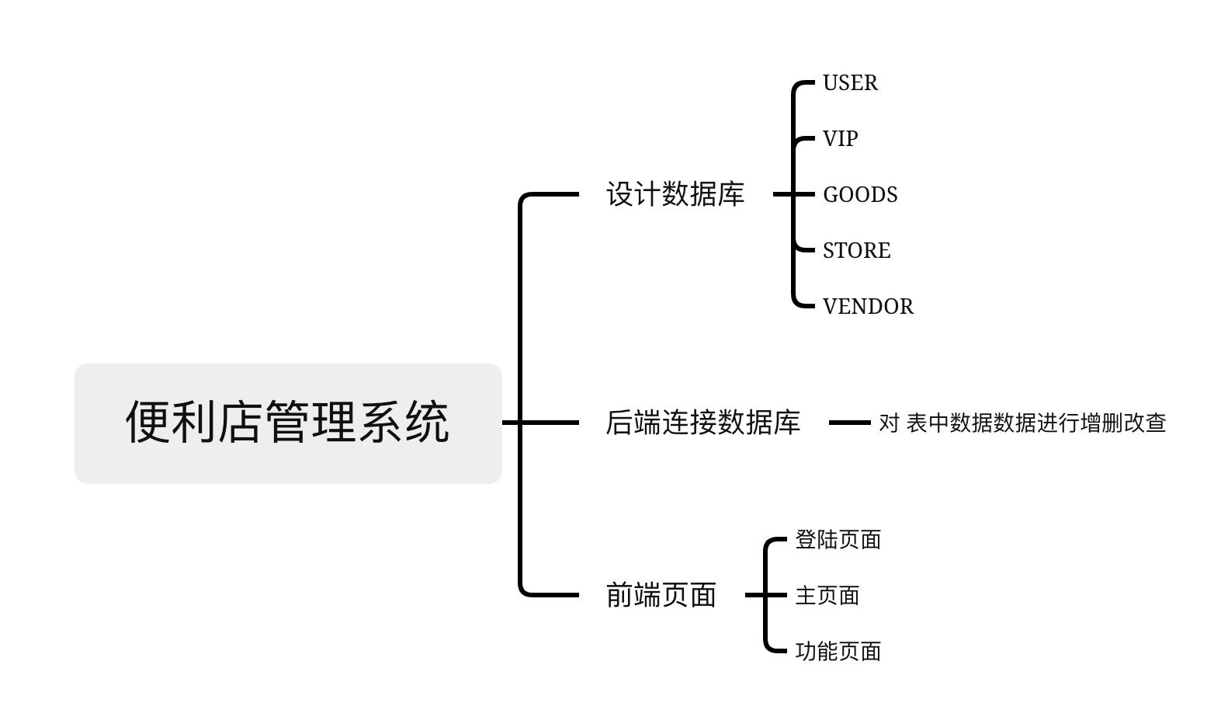



项目总设计
数据库的设计
页面设计
数据增添
数据查询
数据修改
数据删除

Slide 11
功能模块描述
前端页面显示
数据库设计
静态web资源开发技术：html 、
动态web资源开发技术：Jsp/servlet、
web服务器：tomcat
layui工具，增强界面显示效果
JDBC
MySql、
数据库可视化工具Navicat
三层架构——将整个业务应用划分为：
表示层（web层），
业务逻辑层（service层），
数据访问层（dao层）
后端数据的增删改查
前端页面显示

Slide 12
5
详细功能设计
（以用户功能为例）

Slide 13


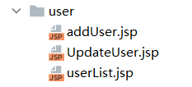


用户功能请求流程
登录
主界面
动作功能网页
User链接底层和网页功能
User功能底层
User数据结构
获取User数据库
数据库user表
数据库工具类

Slide 14
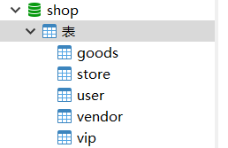
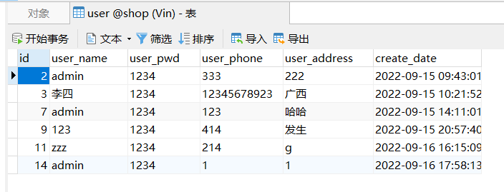
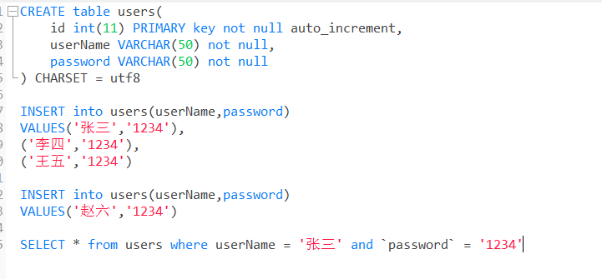
数据库的设计
总shop数据库
User表
Sql语言测试

Slide 15
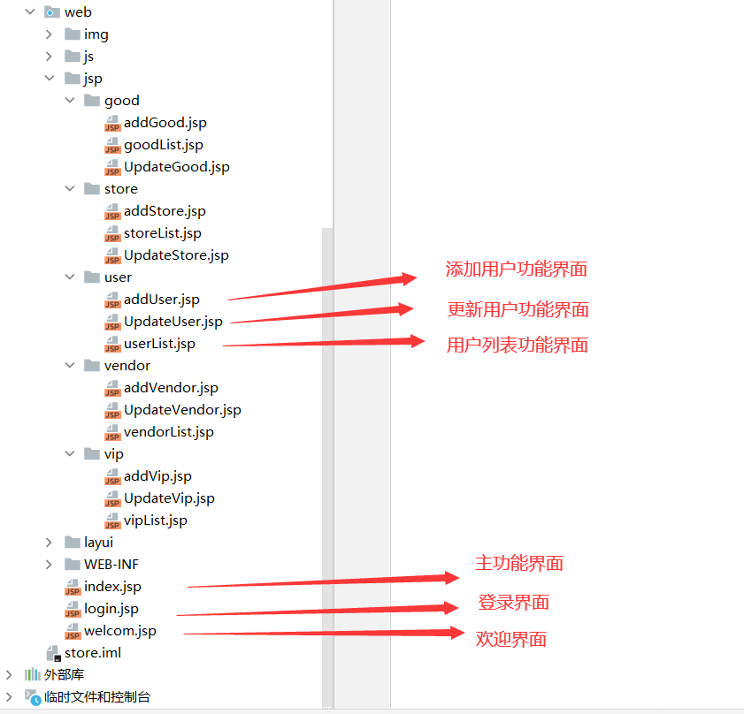
jsp页面显示

Slide 16
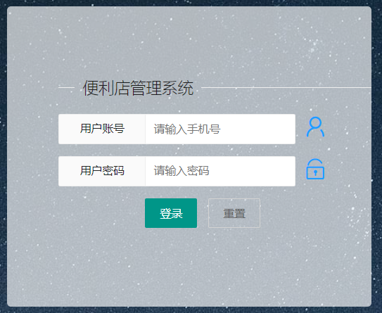
界面：login.jsp
登入界面
登入用户资格判断
过滤拦截

Slide 17
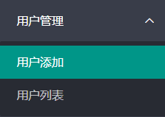
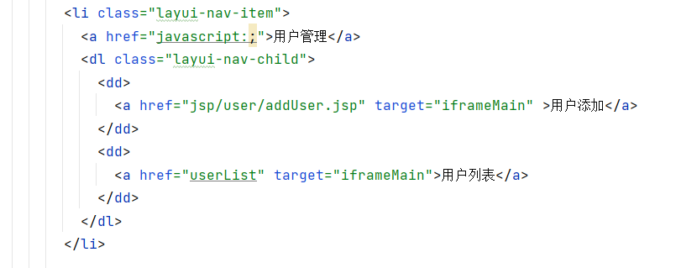
Index.jsp
主功能界面左侧选择链接右侧功能网页（或传标志值）

Slide 18
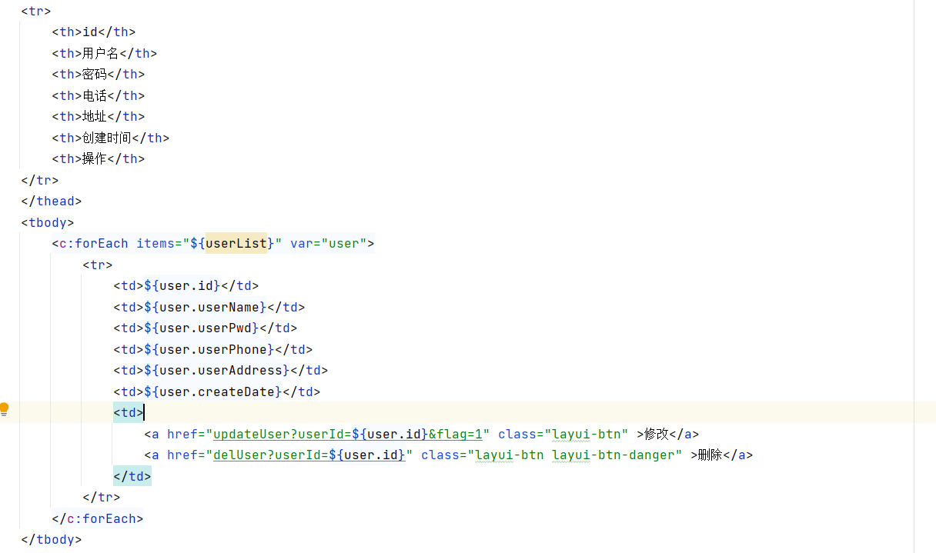
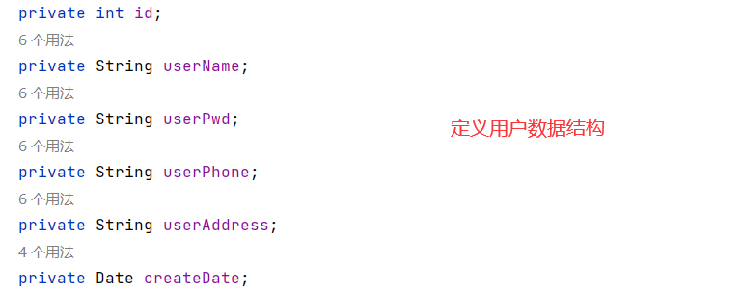
addUser.jsp
显示用户列表元素
按键动作链接功能网页

Slide 19
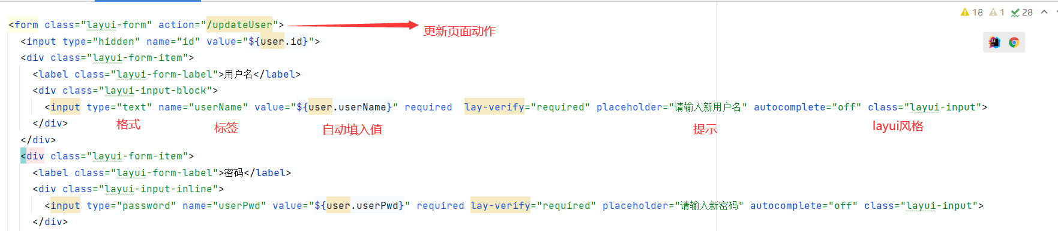
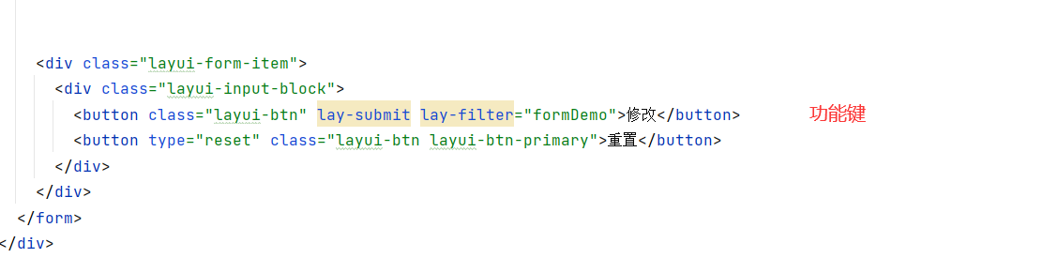
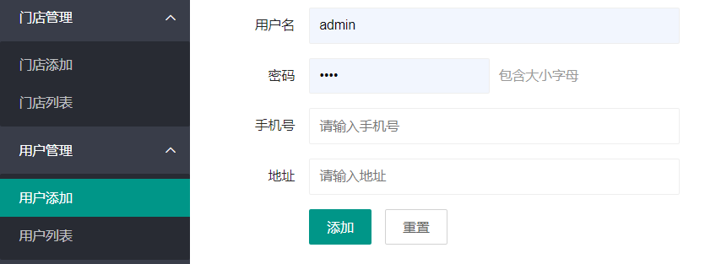
UpdateUser.jsp

Slide 20
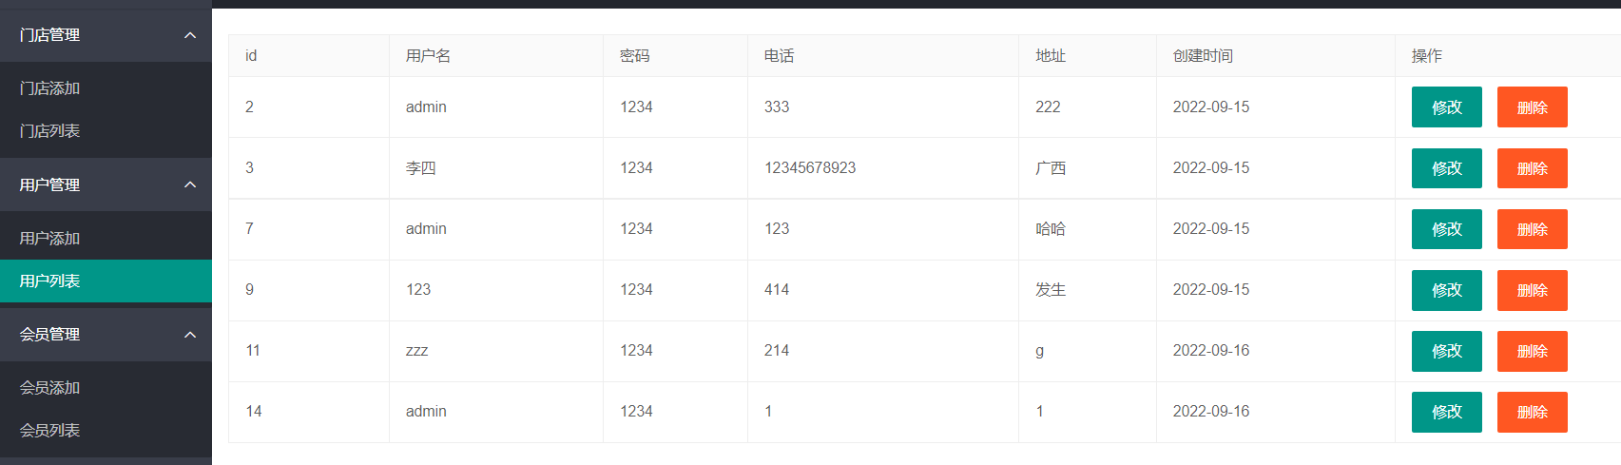
UserList.jsp
显示用户列表元素
按键动作链接功能网页

Slide 21
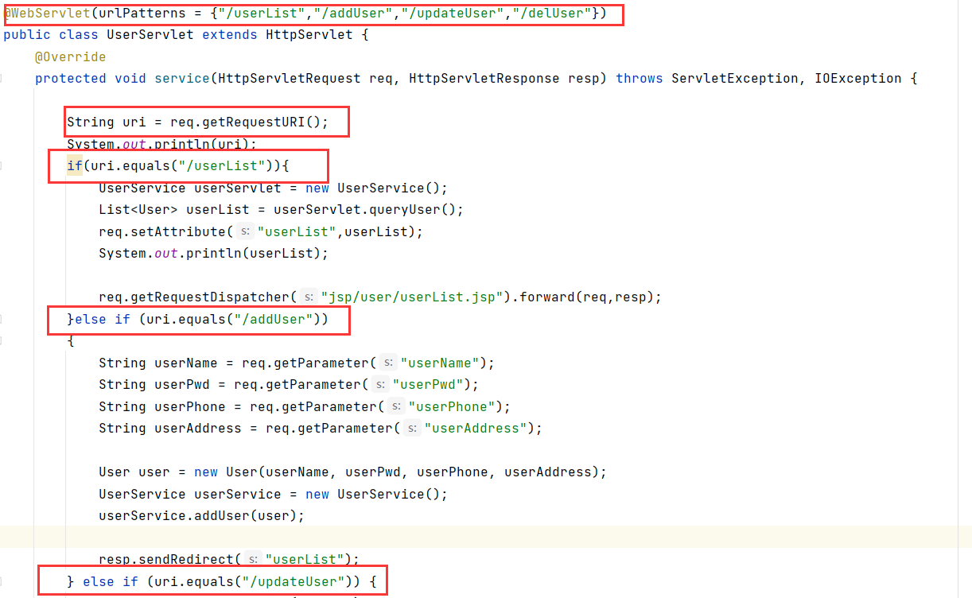
功能：数据的增删改查（以用户信息为例）
封装用户4个功能
通过uri分辨请求

Slide 22
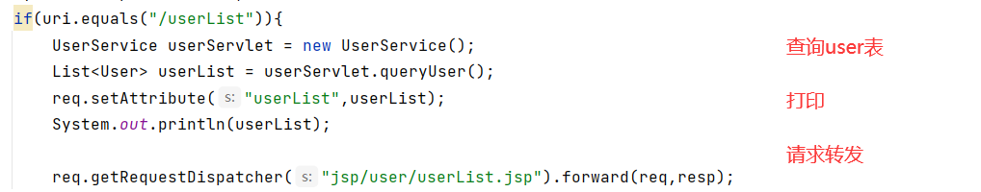
查询用户（获得userList）

Slide 23
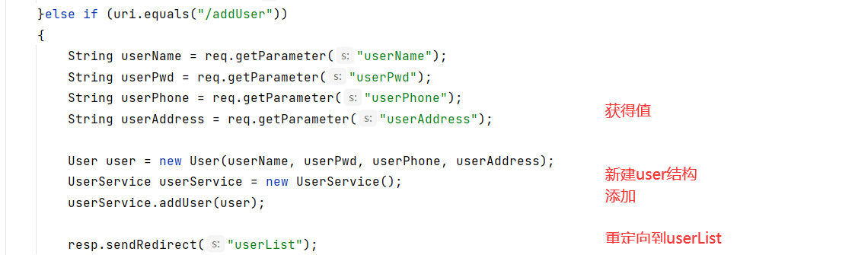
增添用户

Slide 24
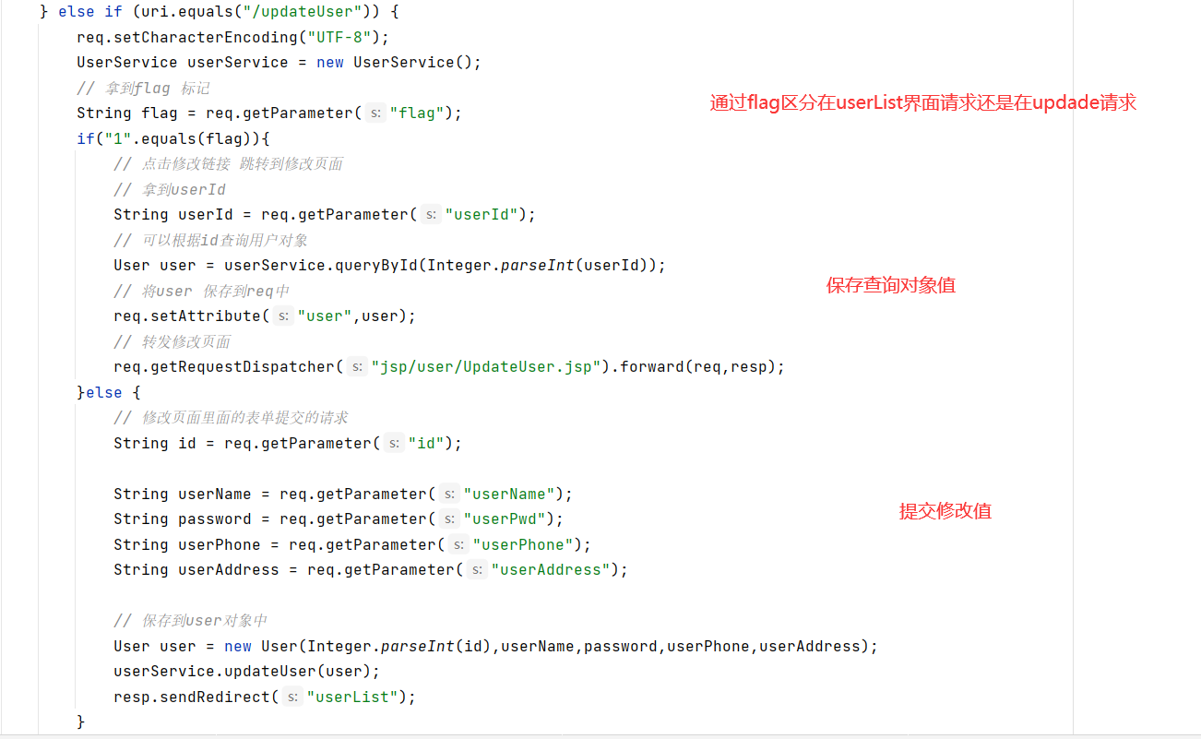
修改用户

Slide 25
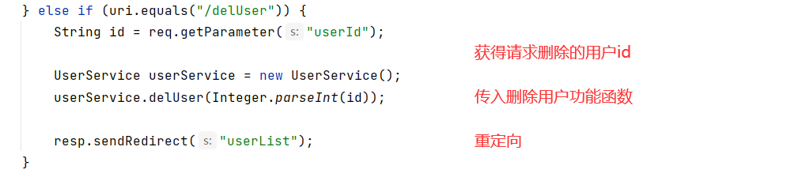
删除用户

Slide 26
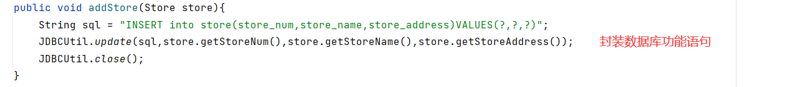
UserService
UserDao

Slide 27
6
总结及展望

Slide 28
总结及展望
数据库方面：
当便利店足够发达，数据库将升级，接入云数据库（如阿里云，OneNet等），这样可以实现数据实时更新，且在面对特殊情况时，避免数据丢失和被盗。
网页方面：
网页的升级空间在于：1、在多个便利店管理背景下要求网页联网，这将涉及通过数字证书技术保证网页安全。
2、网页界面功能拓展

